Slide 1
Проект по производственной практике по предмету “Технология разработки программного обеспечения”
web-ресурс “1CJob” на тему “Разработка информационного интернет-ресурса для трудоустройства 1С программистов”
Разработал: Михно Дмитрий

Slide 2
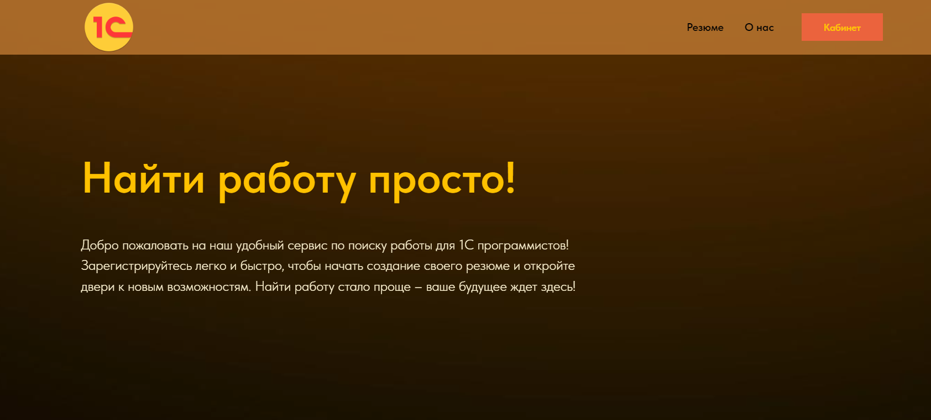
Целью проекта
по производственной практике была разработка web-ресурса, предоставляющего создание резюме и поиск работы для 1С программистов. Web-ресурс должен предоставить пользователю возможность создать резюме, дабы организации могли взять к себе на работу.

Slide 3
Обзор существующих аналогичных программных продуктов:
HeadHunter, SuperJob: обширные платформы с разнообразными вакансиями, включая те, которые требуют навыков 1С программирования;
LinkedIn: профессиональная социальная сеть, предоставляющая возможность создавать профили и искать вакансии для 1С программистов;
GitHub Jobs: платформа, где компании могут публиковать вакансии, связанные с программированием, включая 1С;
Stack Overflow Jobs: специализированная платформа для разработчиков, где можно найти вакансии, требующие навыков 1С программирования;
Jobvite, Greenhouse: системы управления трудоустройством, предоставляющие инструменты для поиска и привлечения технических специалистов, включая 1С программистов.

Slide 4
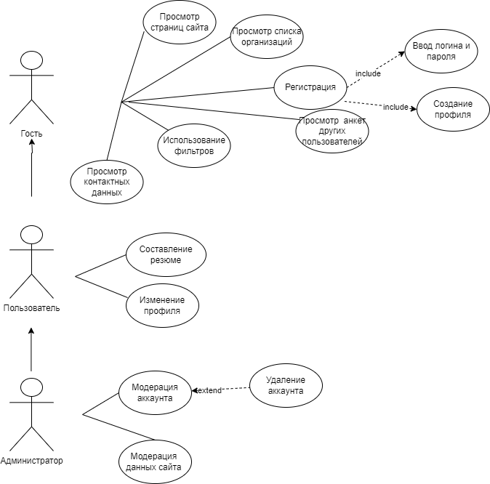
Диаграмма вариантов использования
Разработка игрового приложения сопровождалась составлением диаграмм

Slide 5
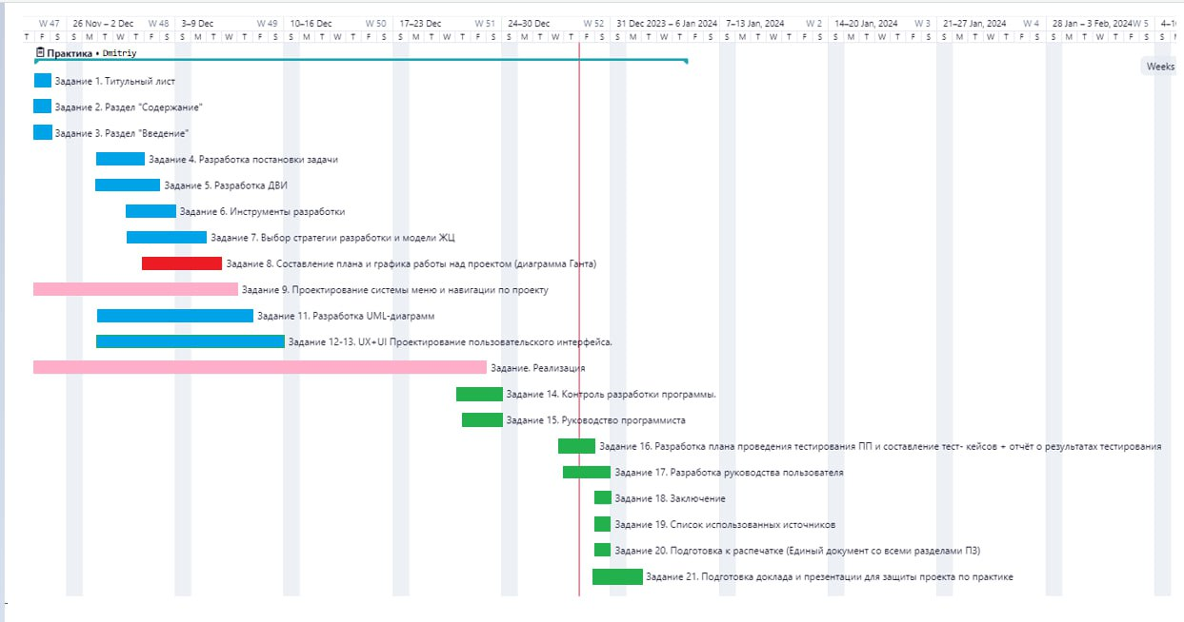
График проекта

Slide 6
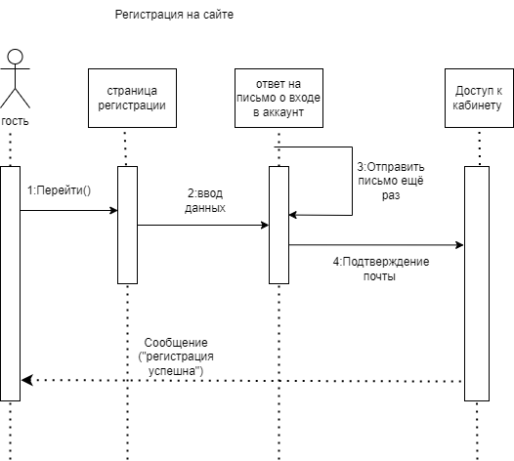
Диаграмма последовательности

Slide 7
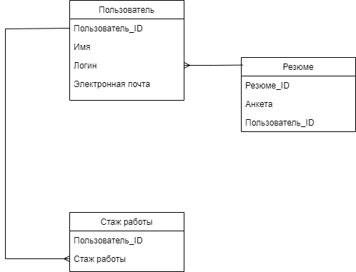
Диаграмма
классов

Slide 8
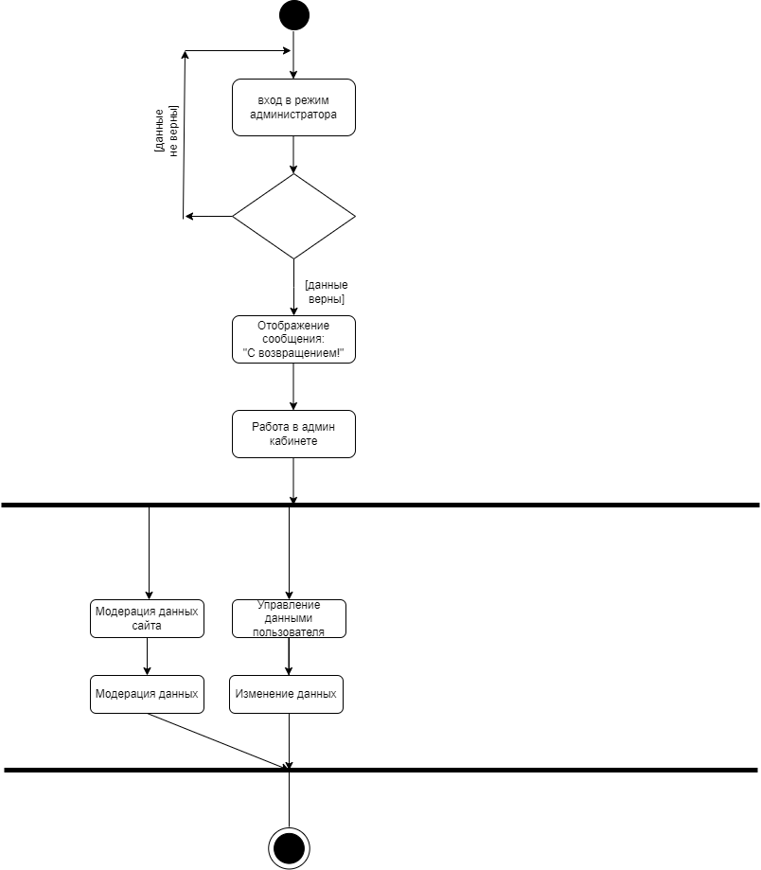
Диаграмма
активности

Slide 9

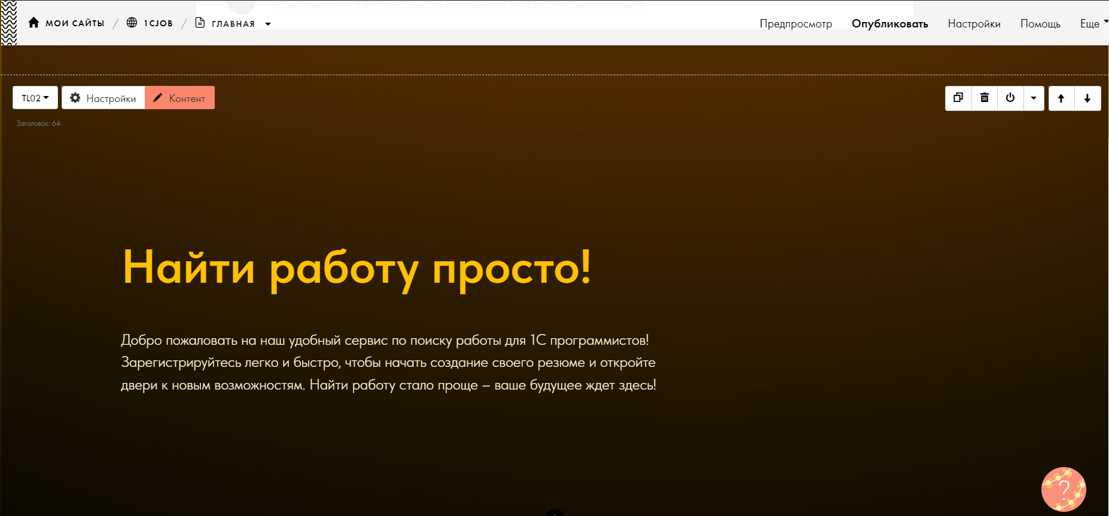
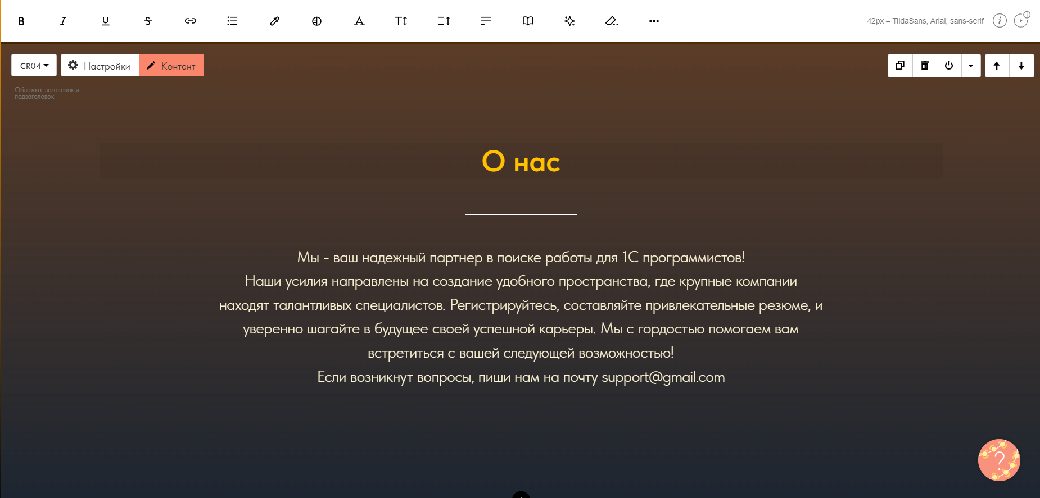
Макет и дизайн
Разработка велась в онлайн-конструкторе «Tilda»

Slide 10
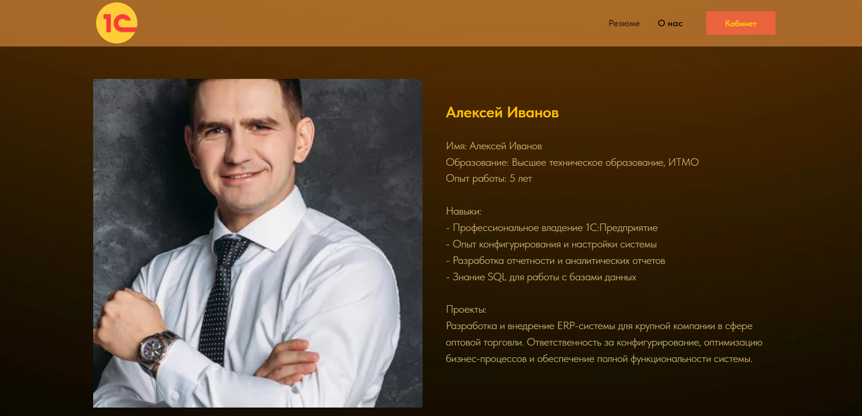

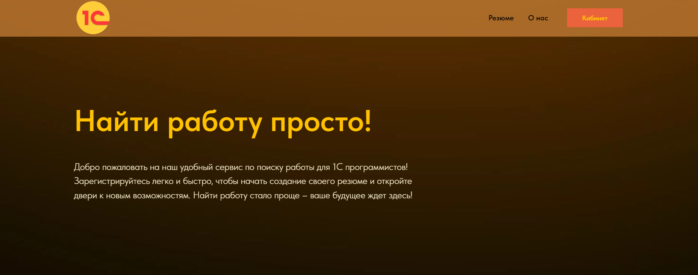
Результат разработки проекта
В результате был разработан web-ресурс 1CJob, предоставляющий пользователям возможность создания резюме и поиска работы для 1С программистов.

Slide 11
Спасибо за внимание

